Slide 1
Исследование влияния различных типов узлов на прочность нити и моделирование прочности лавсана
Где тонко, там и рвется?
В. К. Колесников¹ А. В. Соколов ⁴
А. В. Овчинников² Е. Д. Лукьянов ³
А. А. Федотова ⁵ В. А. Ерофеева ⁶
¹МАИ
²МФТИ
³МГТУ им Г. И. Носова
⁴ЮФУ
⁵МГТУ им н.э. Баумана
⁶ИГУ
Образовательный ф

Slide 2
Задачи исследования
Исследовать изменение прочности нитей с узлом и без
Исследовать прочность нитей в зависимости от типа узла
Провести моделирование процесса разрыва нити

Slide 3
Теория. От самого прочного
В этой части работы сравниваются результаты статьи 1 по ранжированию узлов по прочности с экспериментальным ранжированием. А также определяется зависимость прочности нити от расположения узла на ней.
Мы ожидаем увидеть, что нить без узла является наиболее прочной, а определяющим фактором является кривизна нити, так как возникают большие напряжения растятяжения-сжатия

Slide 4
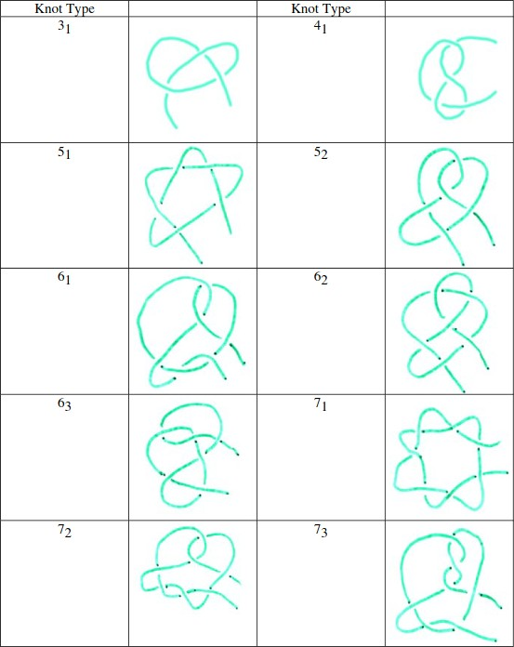
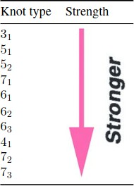
Теория. От самого прочного
В статье 1 представлены типы узлов в различных исполнениях, а также экспериментально полученная закономерность их прочности.
Figure: ранжирование
Figure: узлы

Slide 5
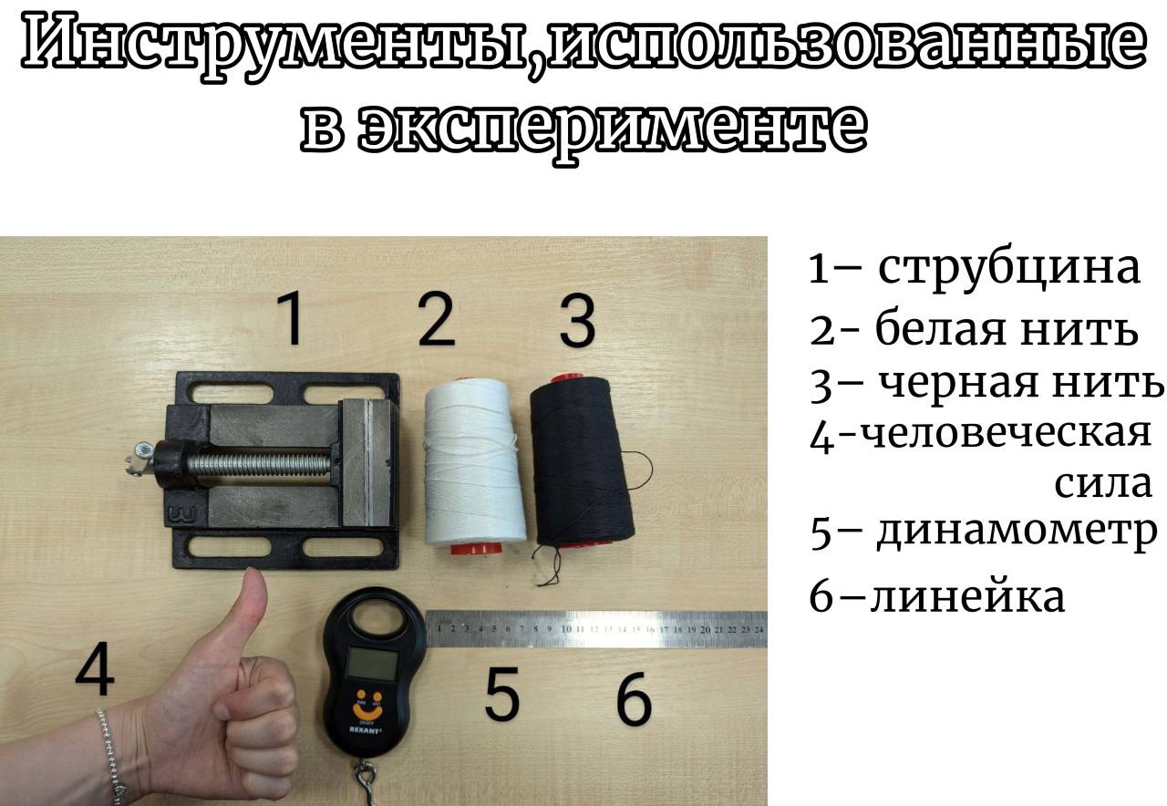

Slide 6
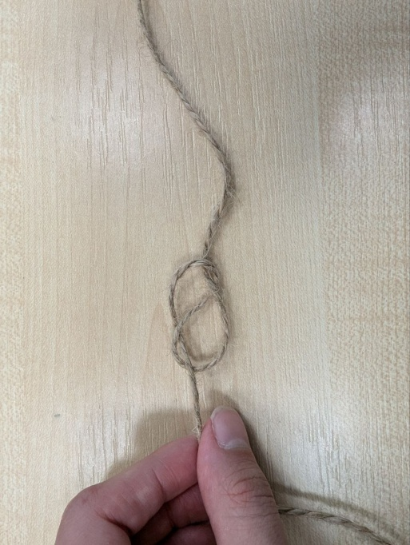
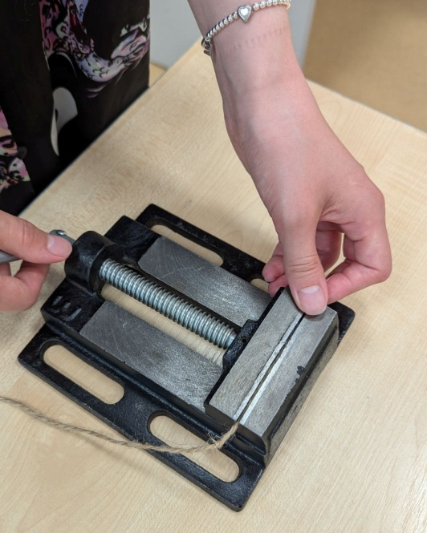
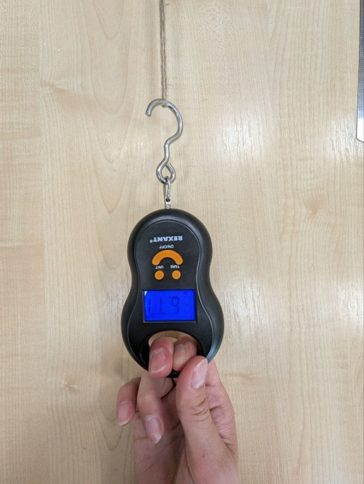
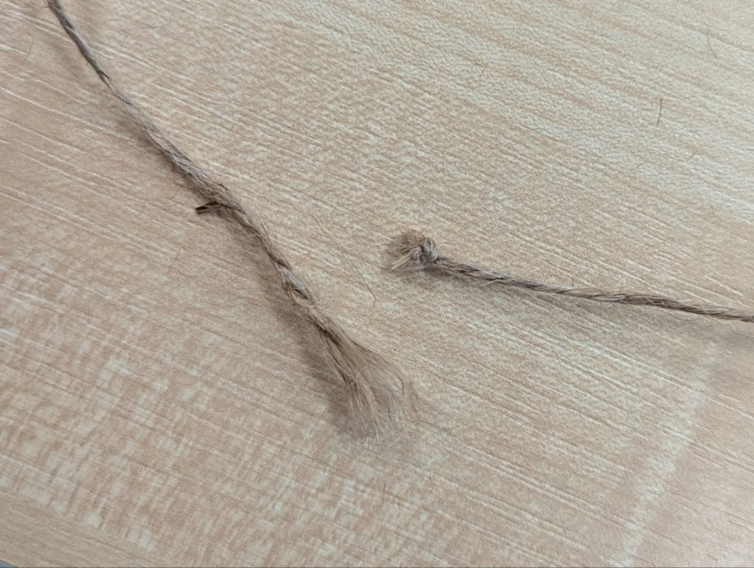
Схема проведения эксперимента

Slide 7
Результаты эксперимента №1. От самого прочного
В ходе проведенных нами экспериментов с узлами № 3.1, 7.1, 4.1 было получено, что прочность узлов действительно изменяется согласно закономерности, полученной в статье 1. Также была подтверждена гипотеза о том, что узел ослабляет нить.
Узел Сила ч, кгс Сила б, кгс
 | 3₁ | 6.8 | 7.6
 | 7₁ | 8.0 | 7.5
Figure: | 4₁ | 8.2 | 8.1
ранжирование | 0 | 12 | 10.4

Slide 8
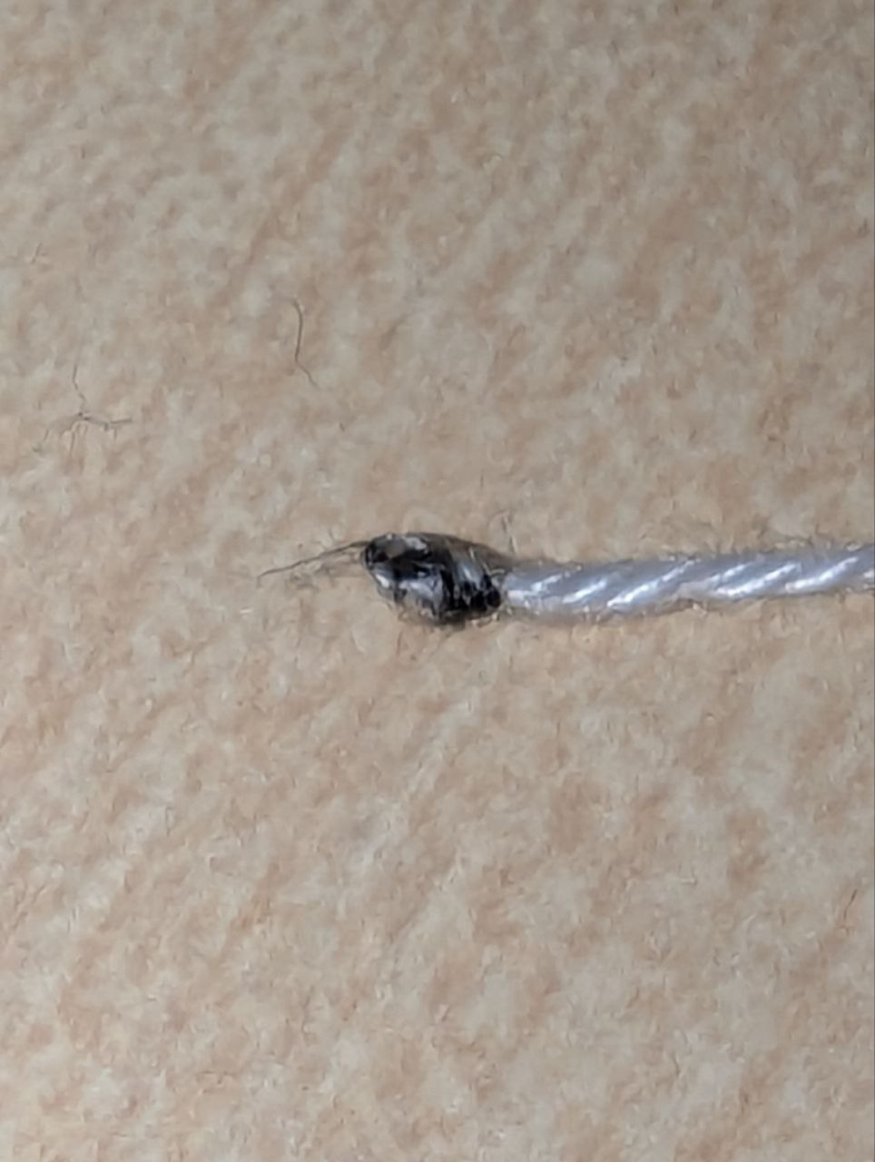
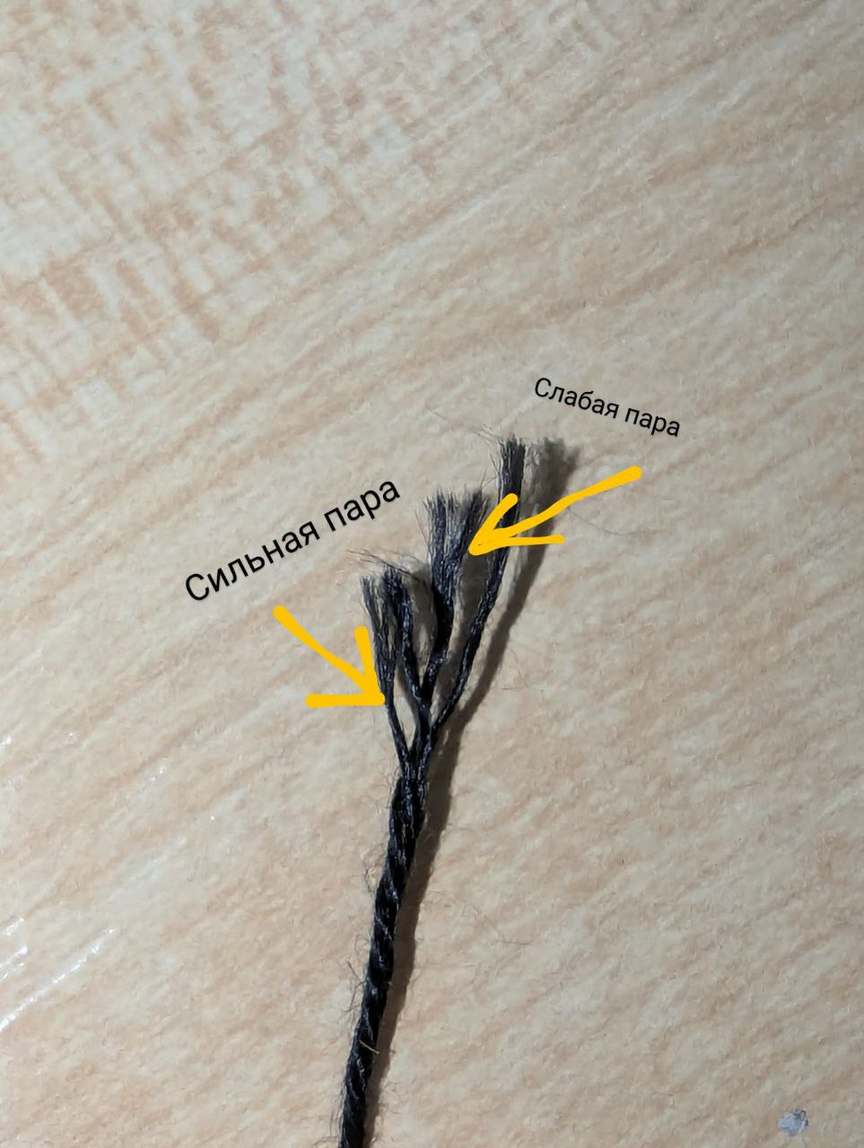
Результаты эксперимента №1. От самого прочного
Разрыв на узле
Наличие «сильной»и «слабой» пары

Slide 9
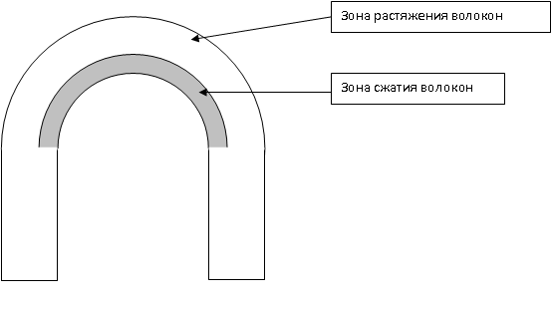
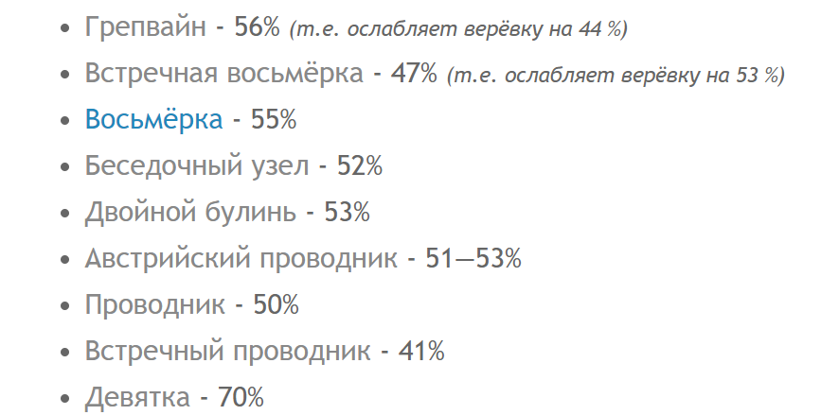
Эксперимент №2
Во эксперименте №2 были взяты узлы, предложенные в статье [2], для которых были получены значения остаточной прочности:
Поэтому суть эксперимента состоит в проверке полученных результатов и выявлении причин возможных отклонений.

Slide 10
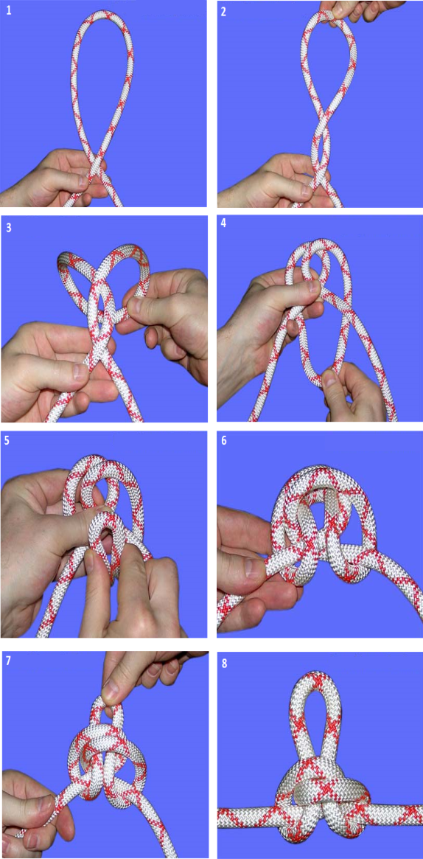
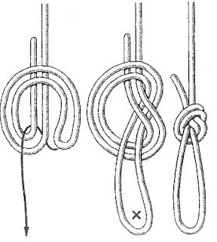
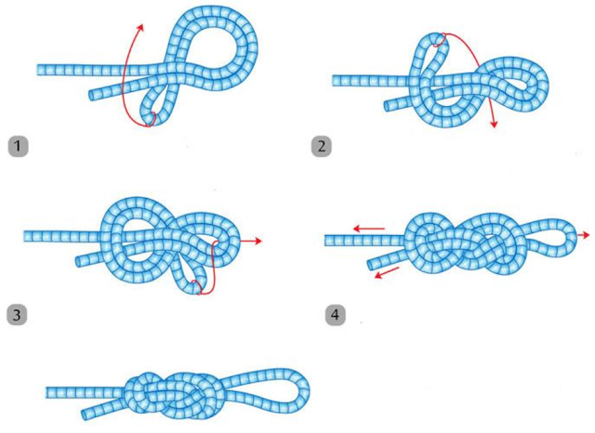
Использованные узлы
Эксперимент №2
Проводник
Девятка
Двойной булинь

Slide 11
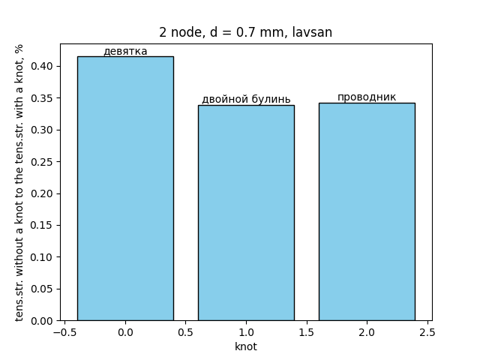
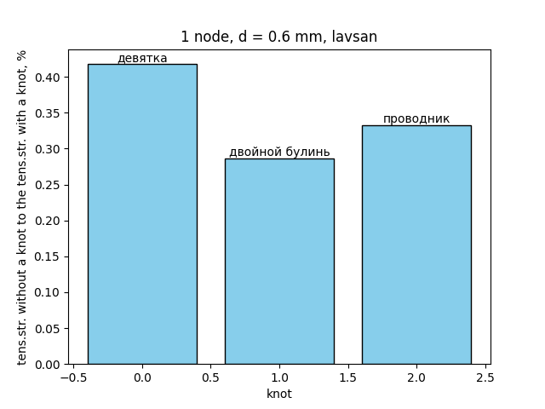
Результаты измерений
Эксперимент №2
Видно, что узлы имеют разную остаточную прочность. Эта зависимость в целом соответствует, однако имеется отклонения для узла «двойной булинь». Так, девятка имеет наибольшую остаточную прочность, равную 42%, а наименьшую – двойной булинь. Так видно, что узел с наименьшей кривизной нити выдерживает большее натяжение

Slide 12
Моделирование процесса разрыва
В этой главе проведено компьютерное моделирование процесса разрыва нити в различных программах. Целью данного этапа является получение зависимостей, которые было невозможно получить экспериментально, а также проверка формул, представленных в статьях

Slide 13
Моделирование разрыва верёвки
Мы провели моделирование на Python удлинения верёвки с различными узлами и без них, используя верёвки с диаметрами 0.6 мм и 0.7 мм из лавсана. Воздействие силы происходило на конец верёвки, и расчёты основаны на законе Гука для упругих материалов.
S – площадь поперечного сечения [м2]
σ («сигма») – механическое напряжение [Н/м2]
F – величина деформирующей силы [Н]
ε («эпсилон») – относительное удлинение
изменение длины [м]
E – модуль упругости (модуль Юнга) [Па]
Если происходит разрыв верёвки
Параметры используемые при моделировании:
Предел прочности при растяжении для лавсана: 172 МПа
Модуль упругости при растяжении для лавсана: 146.64 Мпа
Диаметры верёвки: 0.6 мм, 0.7 мм
Длина верёвки: 1 м

Slide 14
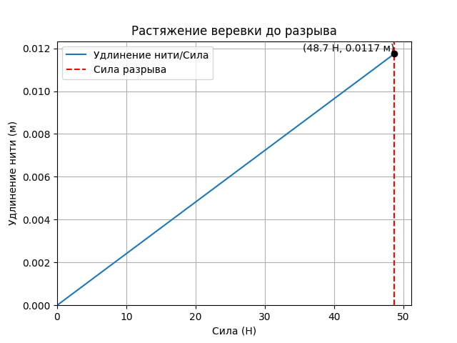
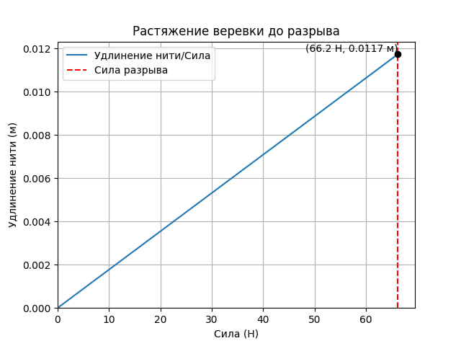
Моделирование разрыва верёвки без узла
Диаметр: 0.6 мм
Диаметр: 0.7 мм

Slide 15
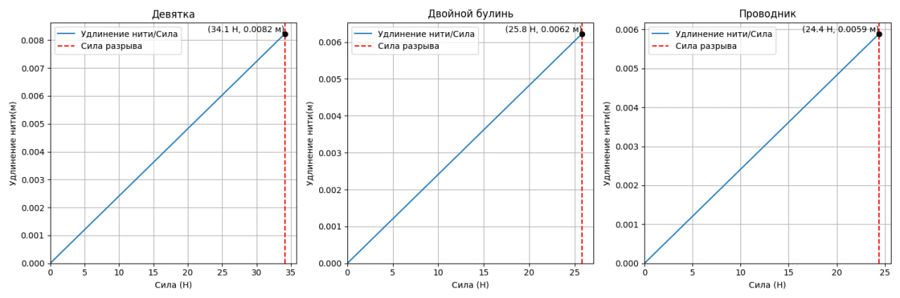
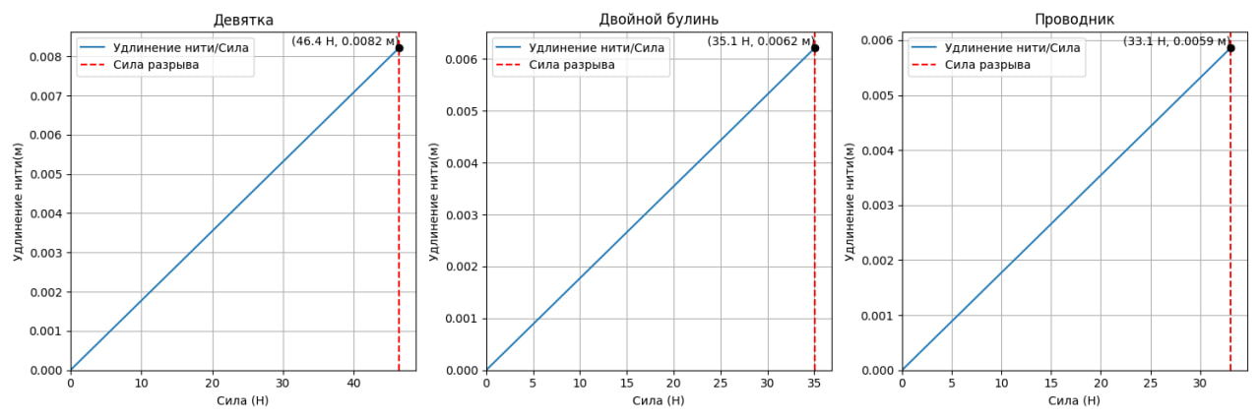
Моделирование разрыва верёвки с узлом
Эффективность узла:
Девятка – 70%
Диаметр: 0.6 мм
Диаметр: 0.7 мм

Slide 16
Моделирование разрыва верёвки с узлом
Эффективность узла:
Двойной булинь – 53%
Диаметр: 0.6 мм
Диаметр: 0.7 мм

Slide 17
Моделирование разрыва верёвки с узлом
Эффективность узла:
Проводник – 50%
Диаметр: 0.6 мм
Диаметр: 0.7 мм

Slide 18
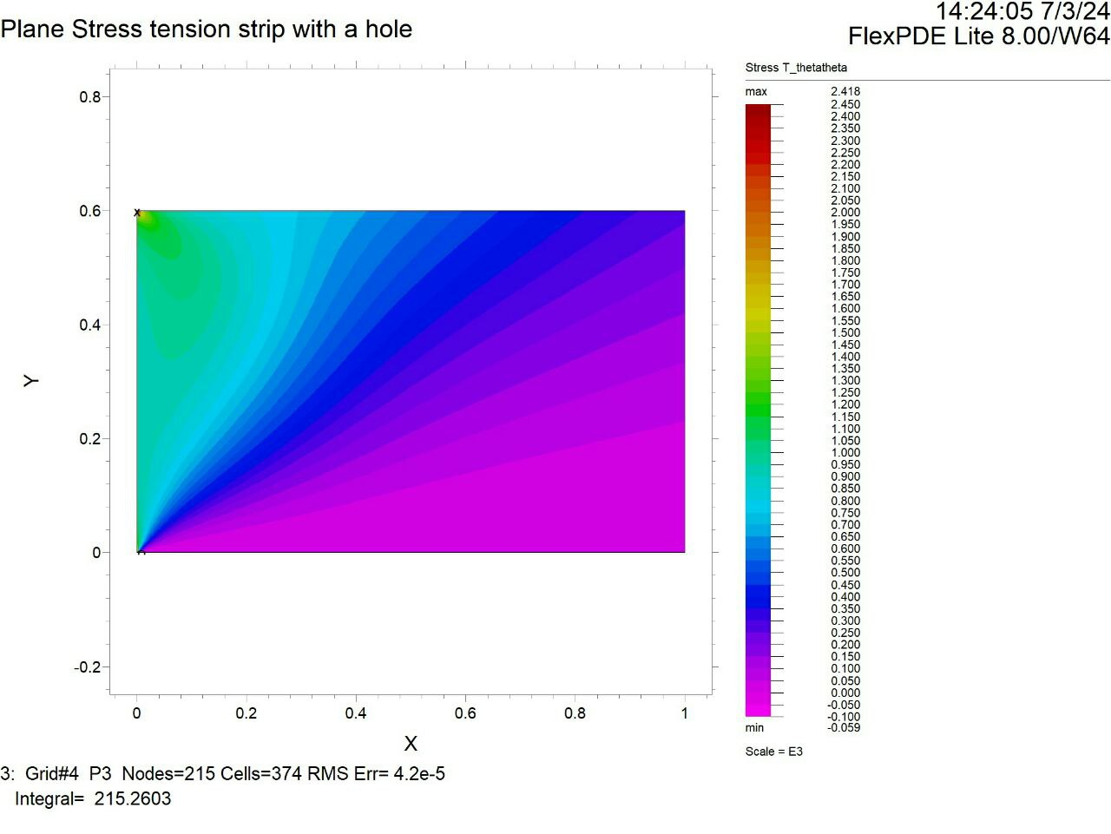
Моделирование во flex PDE
Моделирование во flex PDE

Slide 19
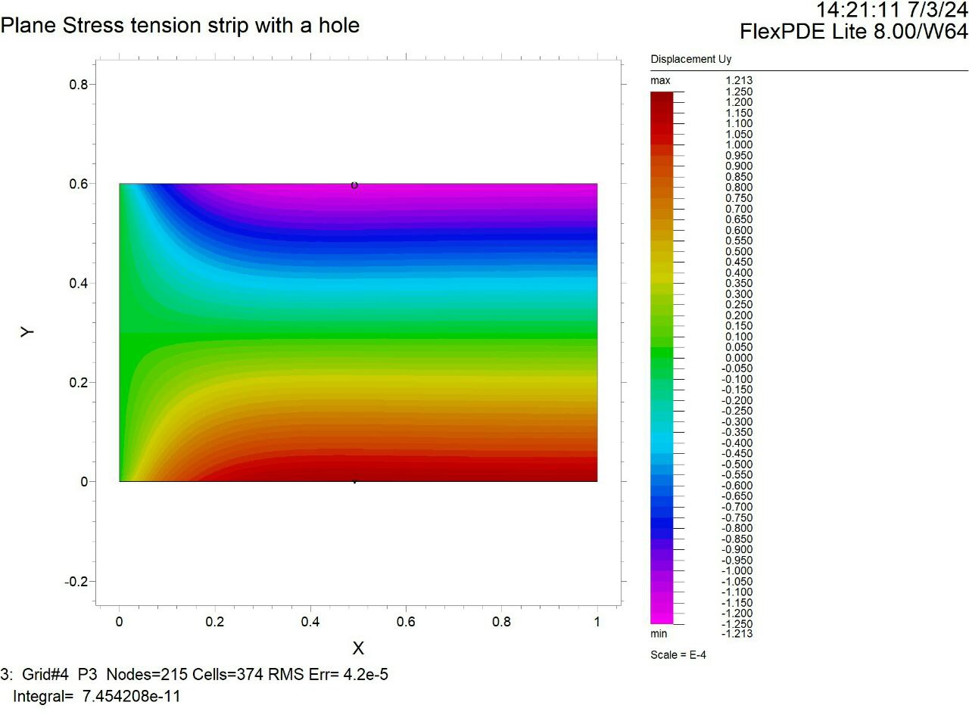
Моделирование во flex PDE
Диаграмма смещения по оси y для нейлона при усилии растяжения 1000кг/см2

Slide 20
Вывод
В ходе работы было проведено исследование факторов влияющих на прочность нити, а также моделирование процесса разрыва. Было получено что узлы действительно снижают ее прочность. Также тип узла влияет на остаточную прочность, а разрыв всегда происходит в области наибольшей кривизны

Slide 21
1 - Колесников А. А. Туристическое снаряжение — стр. 132 — Москва: профиздат, 1968
2- https://lik-o-dil-es.blogspot.com/2020/04/kak-uzel-oslablyaet-veryovku.html
3 Ломакина, Л.М. Прочность узловых соединений сетеснастных материалов/ Л. М. Ломакина; Госплан СССР, Всесоюзный научно-исследовательский институт морского рыбного хозяйства и океанографии (ВНИРО). — Москва: Рыбное хозяйство, 1959 — С. 3
4 https://www.researchgate.net/publication/264959195_The_rupture_of_knotted_strings_under_tension

Slide 22
Благодарим за внимание !
В. К. Колесников¹ А. В. Соколов ⁴
А. В. Овчинников² Е. Д. Лукьянов ³
А. А. Федотова ⁵ В. А. Ерофеева ⁶
¹МАИ
²МФТИ
³МГТУ им Г. И. Носова
⁴ЮФУ
⁵МГТУ им н.э. Баумана
⁶ИГУ
Образовательный ф

